Slide 1





UNIVERSIDAD NACIONAL
DEL ALTIPLANO
Facultad de Ingeniería Estadística e Informática
METODOLOGÍA DE LA INVESTIGACIÓN
Vladimiro Ibañez Quispe, Dr.
C.U. agosto de 2024

Slide 2
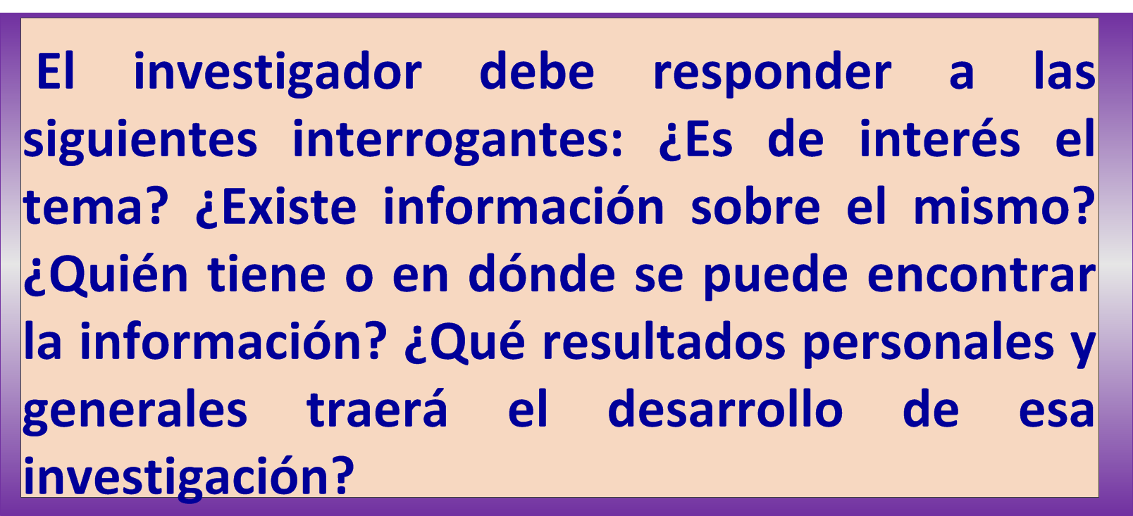
PROBLEMA OBJETO DE INVESTIGACIÓN

Slide 3
Criterio FINER

Slide 4
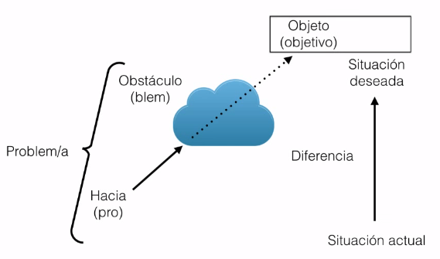
Problema: Esquema + Diferencia

Slide 7
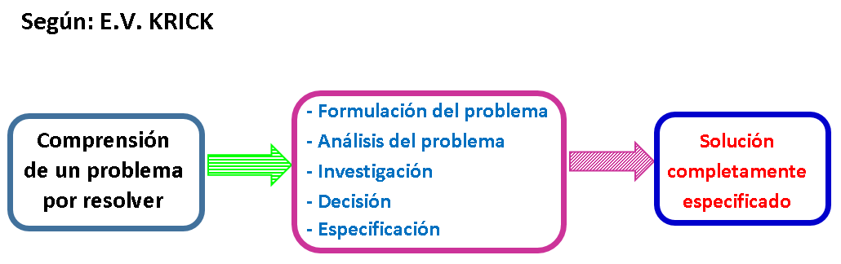

Slide 8
Formulación del problema en Ingeniería, según E.V. KRICK

Slide 9
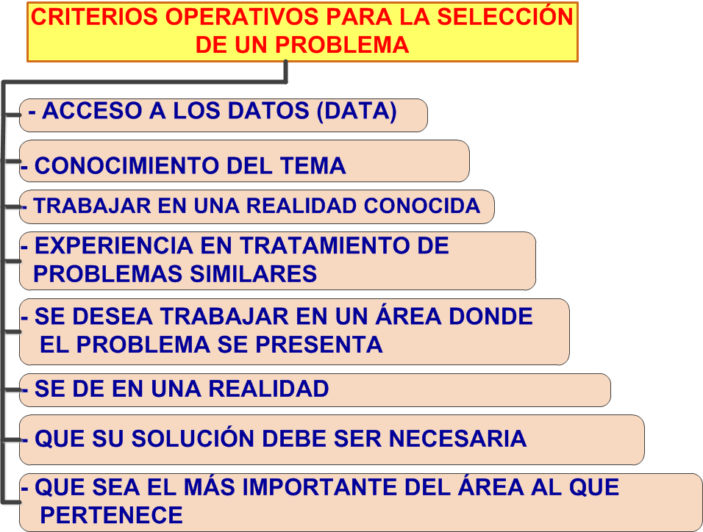
Elección del problema en una investigación Científica

Slide 10
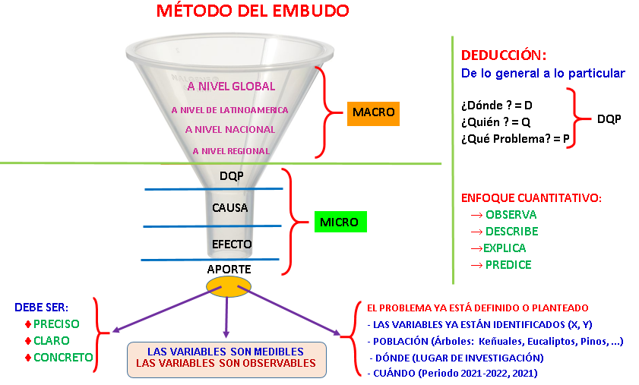

Slide 11
PROBLEMA OBJETO DE INVESTIGACIÓN
Un problema de investigación es una pregunta o interrogante sobre algo que no se sabe o que se desconoce, y cuya solución es la respuesta o el nuevo conocimiento obtenido mediante el proceso investigativo.

Slide 12
EJEMPLOS DE PROBLEMAS
PROBLEMAS PRÁCTICOS | PROBLEMAS DE INVESTIGACIÓN
El desempleo | ¿Cuál fue la tasa de desempleo durante el primer semestre del 2016?
La delincuencia | ¿Cuáles son las causas que originan la delincuencia?
Existencia de un mercado negro de divisas | ¿Qué consecuencias tendrá para la economía la existencia de un mercado negro de divisas?
La empresa “A” muestra pérdidas continuamente. | ¿Cuáles son las causas que ocasionan las pérdidas en la empresa A?
Un equipo de computación presenta fallas en su funcionamiento. | Determinación de las causas que producen las fallas en el funcionamiento del equipo

Slide 13

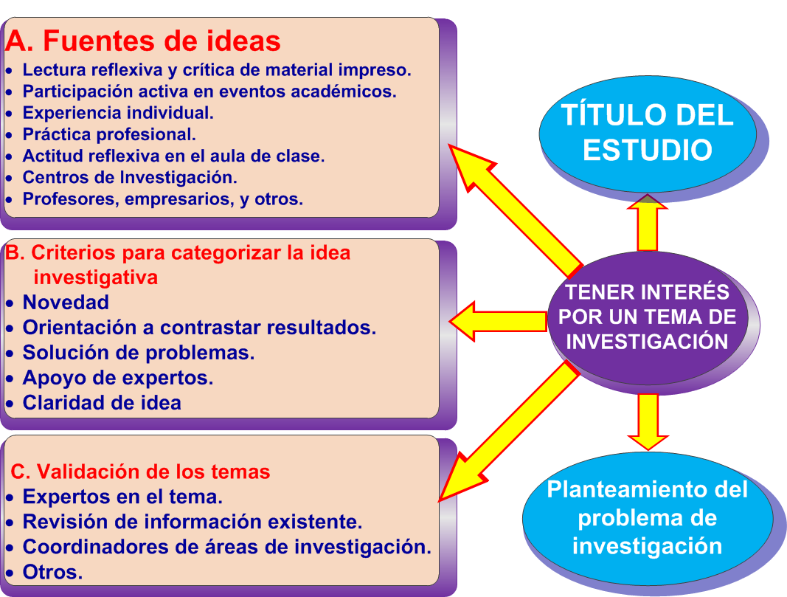
INTERÉS POR EL TEMA QUE VA A INVESTIGARSE

Slide 14

ELEMENTOS DE UN PROBLEMA (TÍTULO)
LA ESPECIFICIDAD.- Es el aspecto o los aspectos concretos que se quiere investigar acerca del hecho o situación problemática.
Ejemplos: Causas, consecuencias, características, importancia, influencia, tendencia, modalidades, incidencia, prevalencia, implicancias, estructura, función, nivel, relación, evolución y otros.
SITUACIÓN PROBLEMÁTICA O HECHO y la especificidad son los elementos centrales del problema. Estos elementos constituyen las variables.

Slide 15
ELEMENTOS DE UN PROBLEMA (TÍTULO)
UNIDAD DE OBSERVACIÓN.- Son los hechos o situaciones problemáticas y constituyen la población o muestra a la que se refiere la investigación. Son: Personas, grupos sociales, seres, especies animales, acontecimientos, instituciones, objetos, procesos.
ESPACIO.- Referido al lugar en el que ocurre el hecho o situación problemática. Puede ser geográfico o administrativo. ¿Dónde?; Perú, Ciudad de Puno, Zona Franca, Aceros Arequipa, CIP-UNA-Puno.
TIEMPO.- Referido al momento en que ocurre el hecho o situación problemática. ¿Cuándo?. 2009, 1990-2008, 2014.

Slide 16
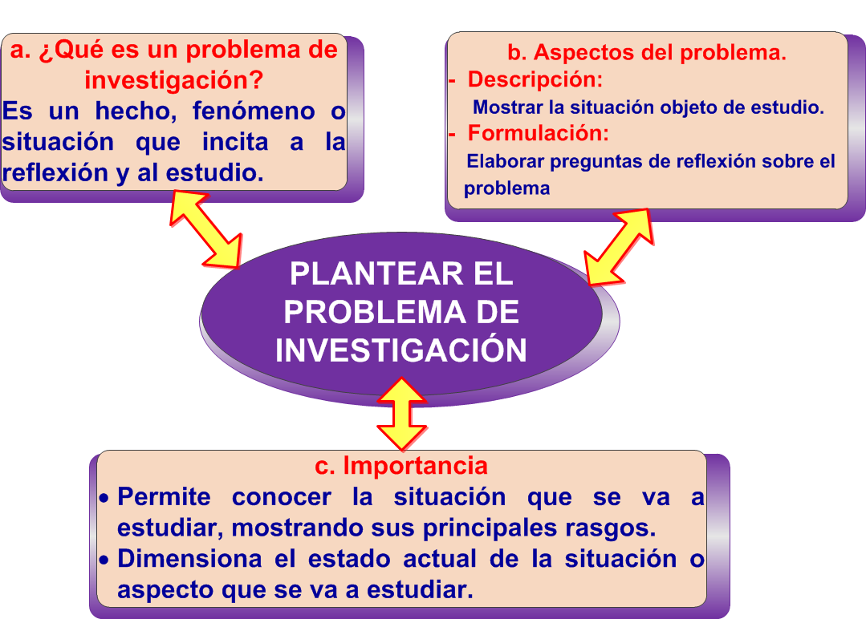
PLANTEAMIENTO DEL PROBLEMA

Slide 17
EL PROBLEMA DE INVESTIGACIÓN
El problema es el punto de partida de la investigación. Si no se tiene problema alguno, ¿qué se va a investigar?
El problema de investigación es el por qué de tu investigación, es la razón de ser, el motivo de tu investigación. Si realizas una investigación es porque quieres resolver un problema y generar conocimientos, sea teórico o práctico.

Slide 18
EL PROBLEMA DE INVESTIGACIÓN
Un problema de investigación queda planteado cuando se:
Tiene uno o varios posible(s) antecedente(s) o variable(s) independiente(s).
Tiene uno o varios consecuente(s) o variable(s) dependiente(s).
Formula de manera interrogativa en tiempo futuro (no se conoce todavía la respuesta).
Establece tiempo y lugar.

Slide 20
EL PROBLEMA DE INVESTIGACIÓN
Conjetura una relación entre la(s) variable(s) independiente(s) y la(s) variable(s) dependiente(s); la relación se expresa frecuentemente con las palabras: más, menos, mejor, peor, igual. Dicha conexión se supone a partir de argumentos entrelazados lógicamente.

Slide 22
FORMULACIÓN DEL PROBLEMA
Un problema se formula cuando el investigador dictamina o hace una especie de pronóstico sobre la situación problema:
El problema debe estar formulado claramente y sin ambigüedad, puede estar como preguntas (¿en qué medida?, ¿qué efecto?, ¿en qué condiciones?, ¿cuál es la probabilidad de….?, ¿cuál es la calidad?).

Slide 23
FORMULACIÓN DEL PROBLEMA
El planteamiento de un problema implica la posibilidad de una prueba empírica. Es decir poder observar la realidad social
Constituye guía del estudio: ¿Qué impacto...?, ¿qué efecto...?, ¿en qué condiciones..?, ¿cuál es la probabilidad de...?, ¿cómo se relaciona X con Y?, ¿cómo se configuran las interacciones de profesores y estudiantes...?, ¿qué expectativas...?, ¿por qué....?...

Slide 24
FORMULACIÓN DEL PROBLEMA
“Es mejor perder días, semanas o meses buscando una pregunta de investigación que iniciar la investigación sin tener una pregunta”.
Si la pregunta de investigación cambia, una vez iniciada la investigación, se debe reiniciar la investigación y volver a revisar el problema, las teorías y la revisión bibliográfica.

Slide 25
FORMULACIÓN DE LOS PROBLEMAS DE INVESTIGACIÓN
Nivel Exploratorio, Descriptivo y Correlacional
Nivel Explicativo - Experimental
¿Qué es....?
¿Cómo se viene dando...?
¿Cuáles son las características..?
¿Desde cuándo…...?
¿De qué manera…..?
¿Cómo ha venido dándose...?
¿Qué relación existe entre...?
¿Cuál es la relación que se da entre..?
¿Por qué ….. Produce efectos en ….?
¿Cuáles son las causas de...?
¿Qué factores han generado...?
¿Cuál es la magnitud...?
¿Qué efectos produce …
¿De qué manera influye …
¿En qué medida favorece.
¿Cuál es la influencia …
¿Cómo influye …
¿Cuáles serían los resultados..
¿Cuáles serían los efectos …
¿En qué grado favorece …
¿Cuáles serían los factores …

Slide 26
FORMULACIÓN DEL PROBLEMA CORRELACIONAL – EJEMPLO
¿Qué relación existe⁽¹⁾ entre la inteligencia emocional⁽²⁾ y⁽³⁾ el clima institucional⁽⁴⁾ en el personal docente y administrativo de la Escuela Profesional de Ingeniería de Sistemas⁽⁵⁾ de la Universidad Nacional del Altiplano⁽⁶⁾ de Puno⁽⁷⁾ – 2017⁽⁸⁾
Elementos verificables:
(1) Pregunta clave
(2) Variable 1 (variable independiente)
(3) Enlace o relacionante o conexión
(4) Variable 2 (variable dependiente)
(5) Muestra/Población
(6) Ámbito organizacional (accesible)
(7) Ámbito geográfico (objetivo)
(8) Periodo al cual corresponde la información.

Slide 27
FORMULACIÓN DEL PROBLEMA CORRELACIONAL – EJEMPLO
¿De qué manera⁽¹⁾ las habilidades sociales⁽²⁾ se relaciona con⁽³⁾ la inestabilidad emocional⁽⁴⁾ en los estudiantes⁽⁵⁾ de la Universidad Nacional del Altiplano⁽⁶⁾ de Puno⁽⁷⁾ – 2017⁽⁸⁾
Elementos verificables:
(1) Pregunta clave
(2) Variable 1 (variable independiente)
(3) Enlace o relacionante o conexión
(4) Variable 2 (variable dependiente)
(5) Muestra/Población
(6) Ámbito organizacional (accesible)
(7) Ámbito geográfico (objetivo)
(8) Periodo al cual corresponde la información.

Slide 28
FORMULACIÓN DEL PROBLEMA EXPERIMENTAL – EJEMPLO
¿En qué medida⁽¹⁾ el programa experimental de comprensión lectora⁽²⁾ influye⁽³⁾ en el rendimiento académico⁽⁴⁾ de los estudiantes del IX ciclo del departamento de lenguas extranjeras⁽⁵⁾ de la Universidad Nacional del Altiplano⁽⁶⁾ de Puno⁽⁷⁾ – 2017⁽⁸⁾
Elementos verificables:
(1) Pregunta clave
(2) Variable 1 (variable independiente)
(3) Enlace o relacionante o conexión
(4) Variable 2 (variable dependiente)
(5) Muestra/Población
(6) Ámbito organizacional (accesible)
(7) Ámbito geográfico (objetivo)
(8) Periodo al cual corresponde la información.

Slide 29
EJERCICIOS DE FORMULACIÓN DEL PROBLEMA
¿De qué manera el comportamiento afectivo familiar se relaciona con el proceso de aprendizaje de los estudiantes de la Institución Educativa Secundaria Gran Unidad Escolar San Carlos del Distrito de Puno, 2017?
¿Qué relación existe entre el clima organizacional y el nivel de desempeño docente de las Facultades de la Universidad Nacional del Altiplano de Puno, 2017?

Slide 30
DELIMITACIÓN DEL PROBLEMA DE INVESTIGACIÓN
Toda investigación siempre tiene límites. Se debe establecer de antemano dónde, cuándo y hasta cuánto va a investigar.
Delimitación espacial: Indica el lugar dónde se realizará la investigación y de dónde obtendrás la información primaria.
Delimitación temporal: Indicando el periodo de tiempo de la procedencia de los datos.

Slide 31
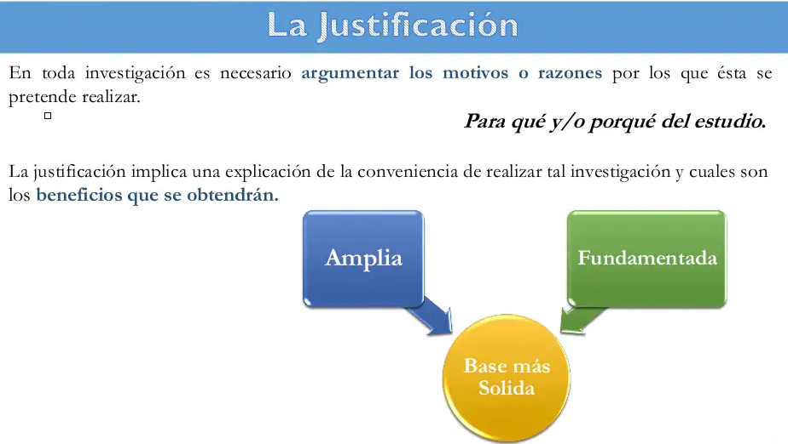

Slide 32
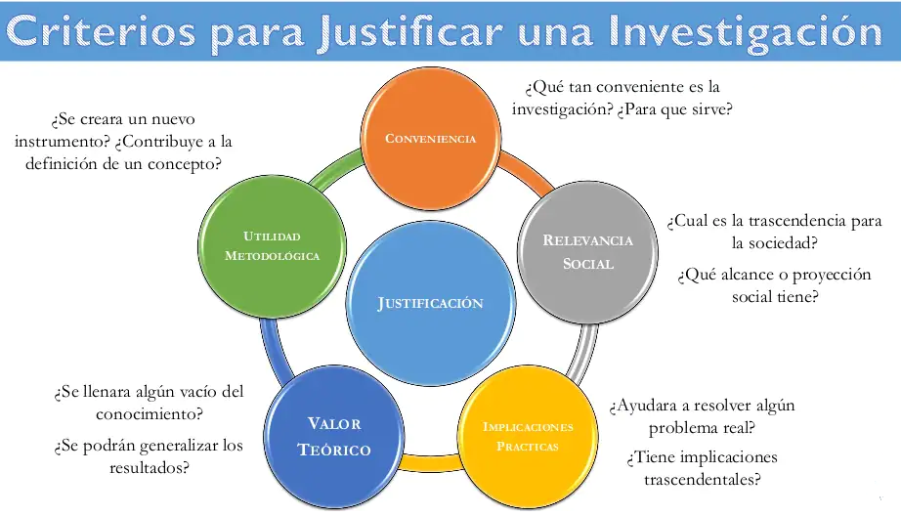

Slide 33
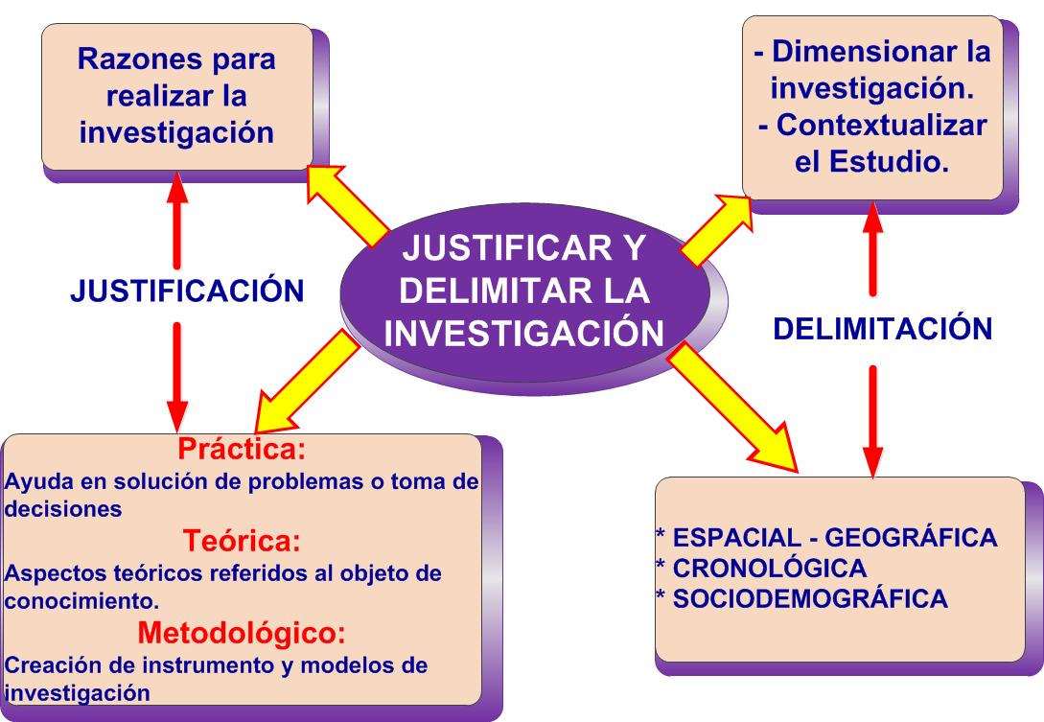
JUSTIFICACIÓN DE LA INVESTIGACIÓN

Slide 34
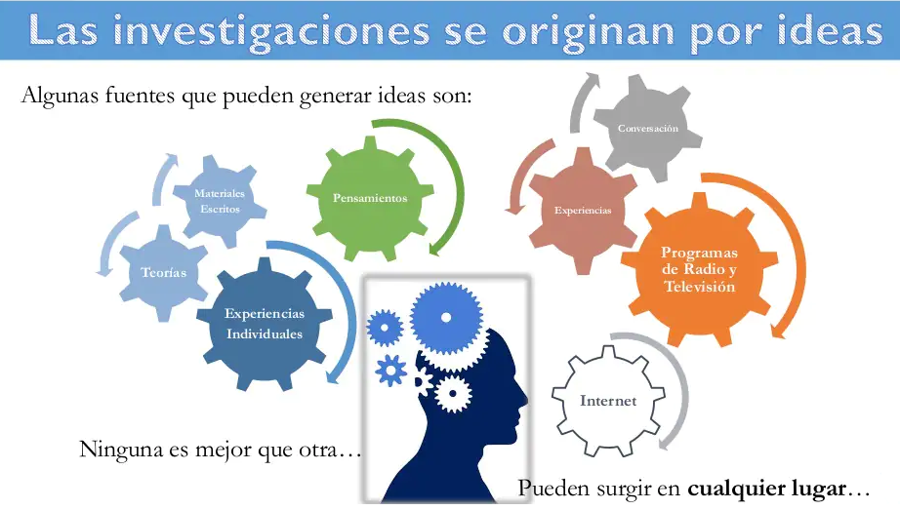
JUSTIFICACIÓN DE LA INVESTIGACIÓN

Slide 35
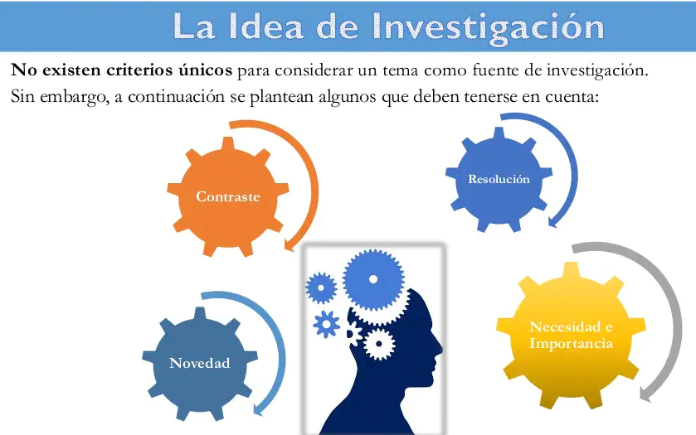
JUSTIFICACIÓN DE LA INVESTIGACIÓN

Slide 36
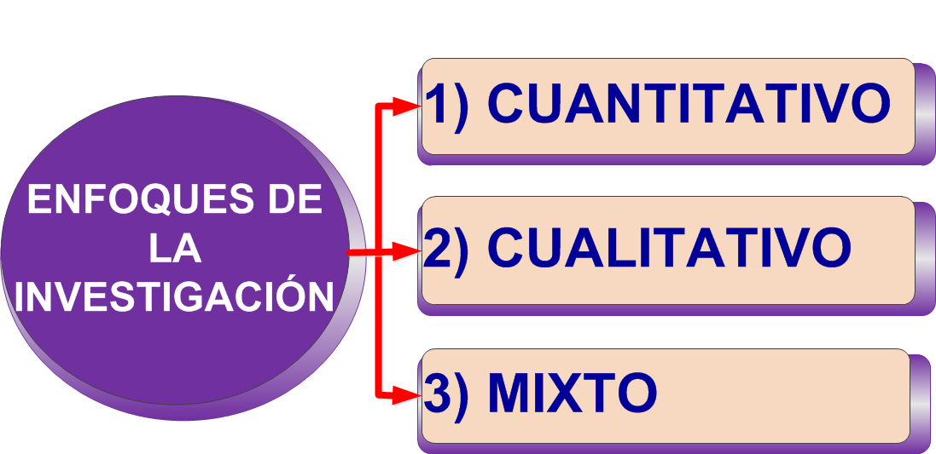

Slide 37


Enfoque de la Investigación
La investigación cuantitativa y cualitativa no son excluyentes.
Investigación cuantitativa
Investigación cualitativa

Slide 38
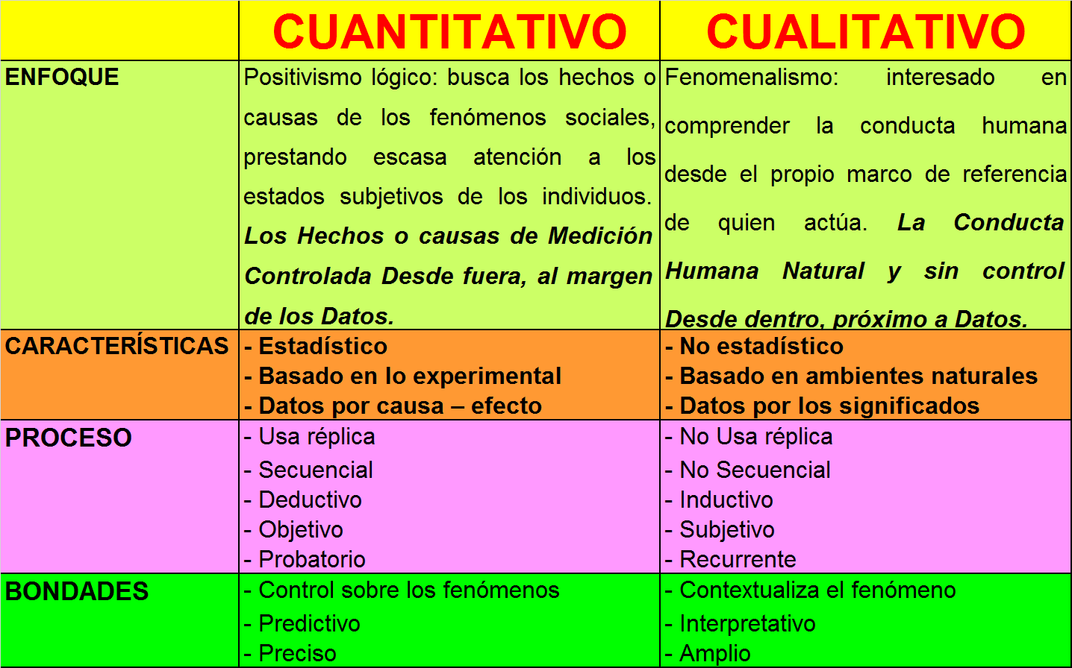
DIFERENCIAS CON EL ENFOQUE CUANTITATIVO Y CUALITATIVO

Slide 39
DIFERENCIAS ENTRE EL ENFOQUE CUANTITATIVO Y CUALITATIVO

Slide 40
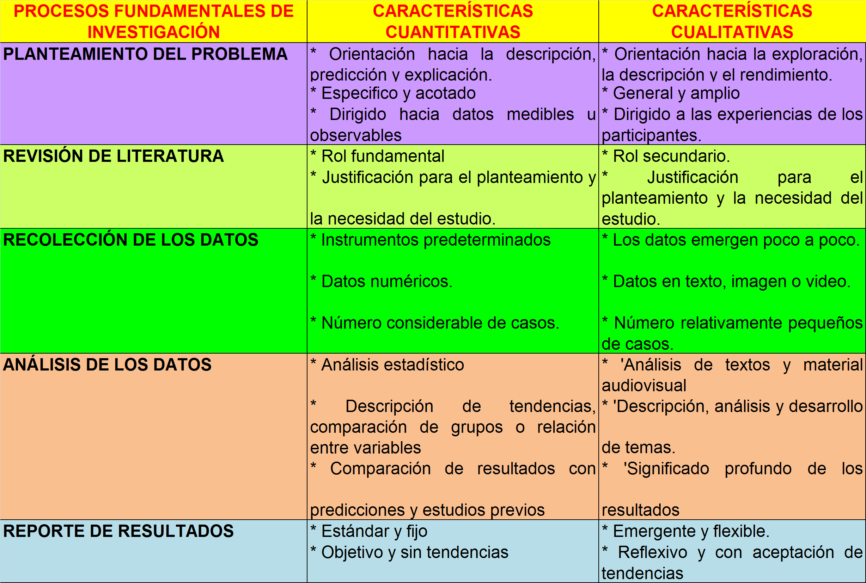
DIFERENCIAS ENTRE EL ENFOQUE CUANTITATIVO Y CUALITATIVO

Slide 41
BIBLIOGRAFÍA CONSULTADA
Bernal, C. (2016). Metodología de la Investigación: administración, economía, humanidades y ciencias sociales. Cuarta edición. Edit. Pearson.
Cortés Cortés, M., & Iglesias León, M. (2004). "Generalidades sobre Metodología de la Investigación". Ciudad del Carmen, Campeche, México: Universidad Autónoma del Carmen.
Jorge Leal Iga Docente del IEE Doctor en Filosofía con orientación en Trabajo Social y Políticas Comparadas de Bienestar Social por la U.A.N.L. Maestría en Administración de Empresas con especialidad en Mercadotecnia por la U.A.N.L. Arquitecto por la U.A.N.L. Catedrático de diversas Universidades públicas y privadas en el estado de Nuevo León.
IBAÑEZ, V. y ZEA, W. (1997). “Muestreo”. Edición Primera. FINESI - UNA-Puno.
Kant, I. (2005). "Crítica de la razón pura". México: Taurus.
Melchor Aguilar, J., & Martínez Revilla, A. (2002). "Los Sistemas de Investigación en México". Cinta de Moebio No.14 , 180-189.
Popper, K. (1980). "La lógica de la investigación científica". Madrid, España: Editorial Tecnos.
Ramírez González, A. (2014). "Metodología de la investigación científica". Bogotá, Colombia: Pontificia Universidad Javeriana.

